Slide 1
Чинники, що впливають на функції нирок, негативний вплив алкогольних напоїв на функції нирок.
8 клас

Slide 2
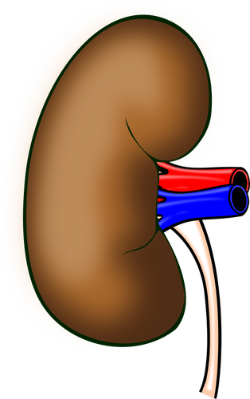
Чинники,які руйнують нирки
Нирки – це природні фільтри нашого організму. Кожен день вони пропускають через себе кілька літрів крові і виділяють приблизно 2 літри відходів і надлишків води. Порушення роботи нирок може призвести до серйозних наслідків.
Однак ми мало замислюємося, що деякі наші звички завдають непоправної шкоди ниркам.

Slide 3

1. Стримування сечовипускання
Постійне утримання сечі призводить до переповнення сечового міхура, і порушує нормальну роботу нирок, приводячи до ниркової недостатності і нетримання сечі. Стримування сечовипускання може стати причиною появи багатьох ускладнень в сечових шляхах, наприклад, гіпертрофії сечового міхура, гідронефрозу (розширення порожнини нирки в результаті підвищеного тиску сечі) і ряду інших неприємних і небезпечних захворювань. Коли природа кличе – варто прислухатися.

Slide 4

2. Недостатня кількість води
Щоб наші нирки виконували добре свої функції, їм необхідна достатня кількість води. Коли організм зневоднений, кров стає густішою, а це погано позначається на нирках. Основною функцією наших нирок є викид метаболічних відходів з нашої системи і баланс еритроцитів в організмі.

Slide 5
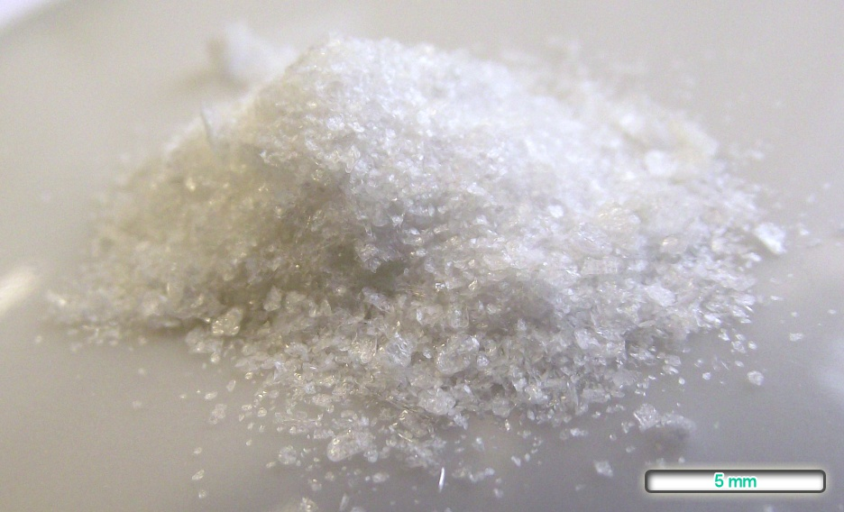
3. Велике споживання солі (натрію)
Основним джерелом натрію для людини є кухонна сіль. Вживаючи сіль у великих кількостях, людина навантажує нирки, які намагаються тримати водно-сольовий обмін в нормі. Добова норма солі для дорослої людини не більше 5-6 грам (1 чайна ложка). Пам’ятайте, що сіль в невеликих кількостях вже міститься в багатьох продуктах, тому рясно досалівая страви, ми непомітно для себе перевищуємо безпечну норму.

Slide 6
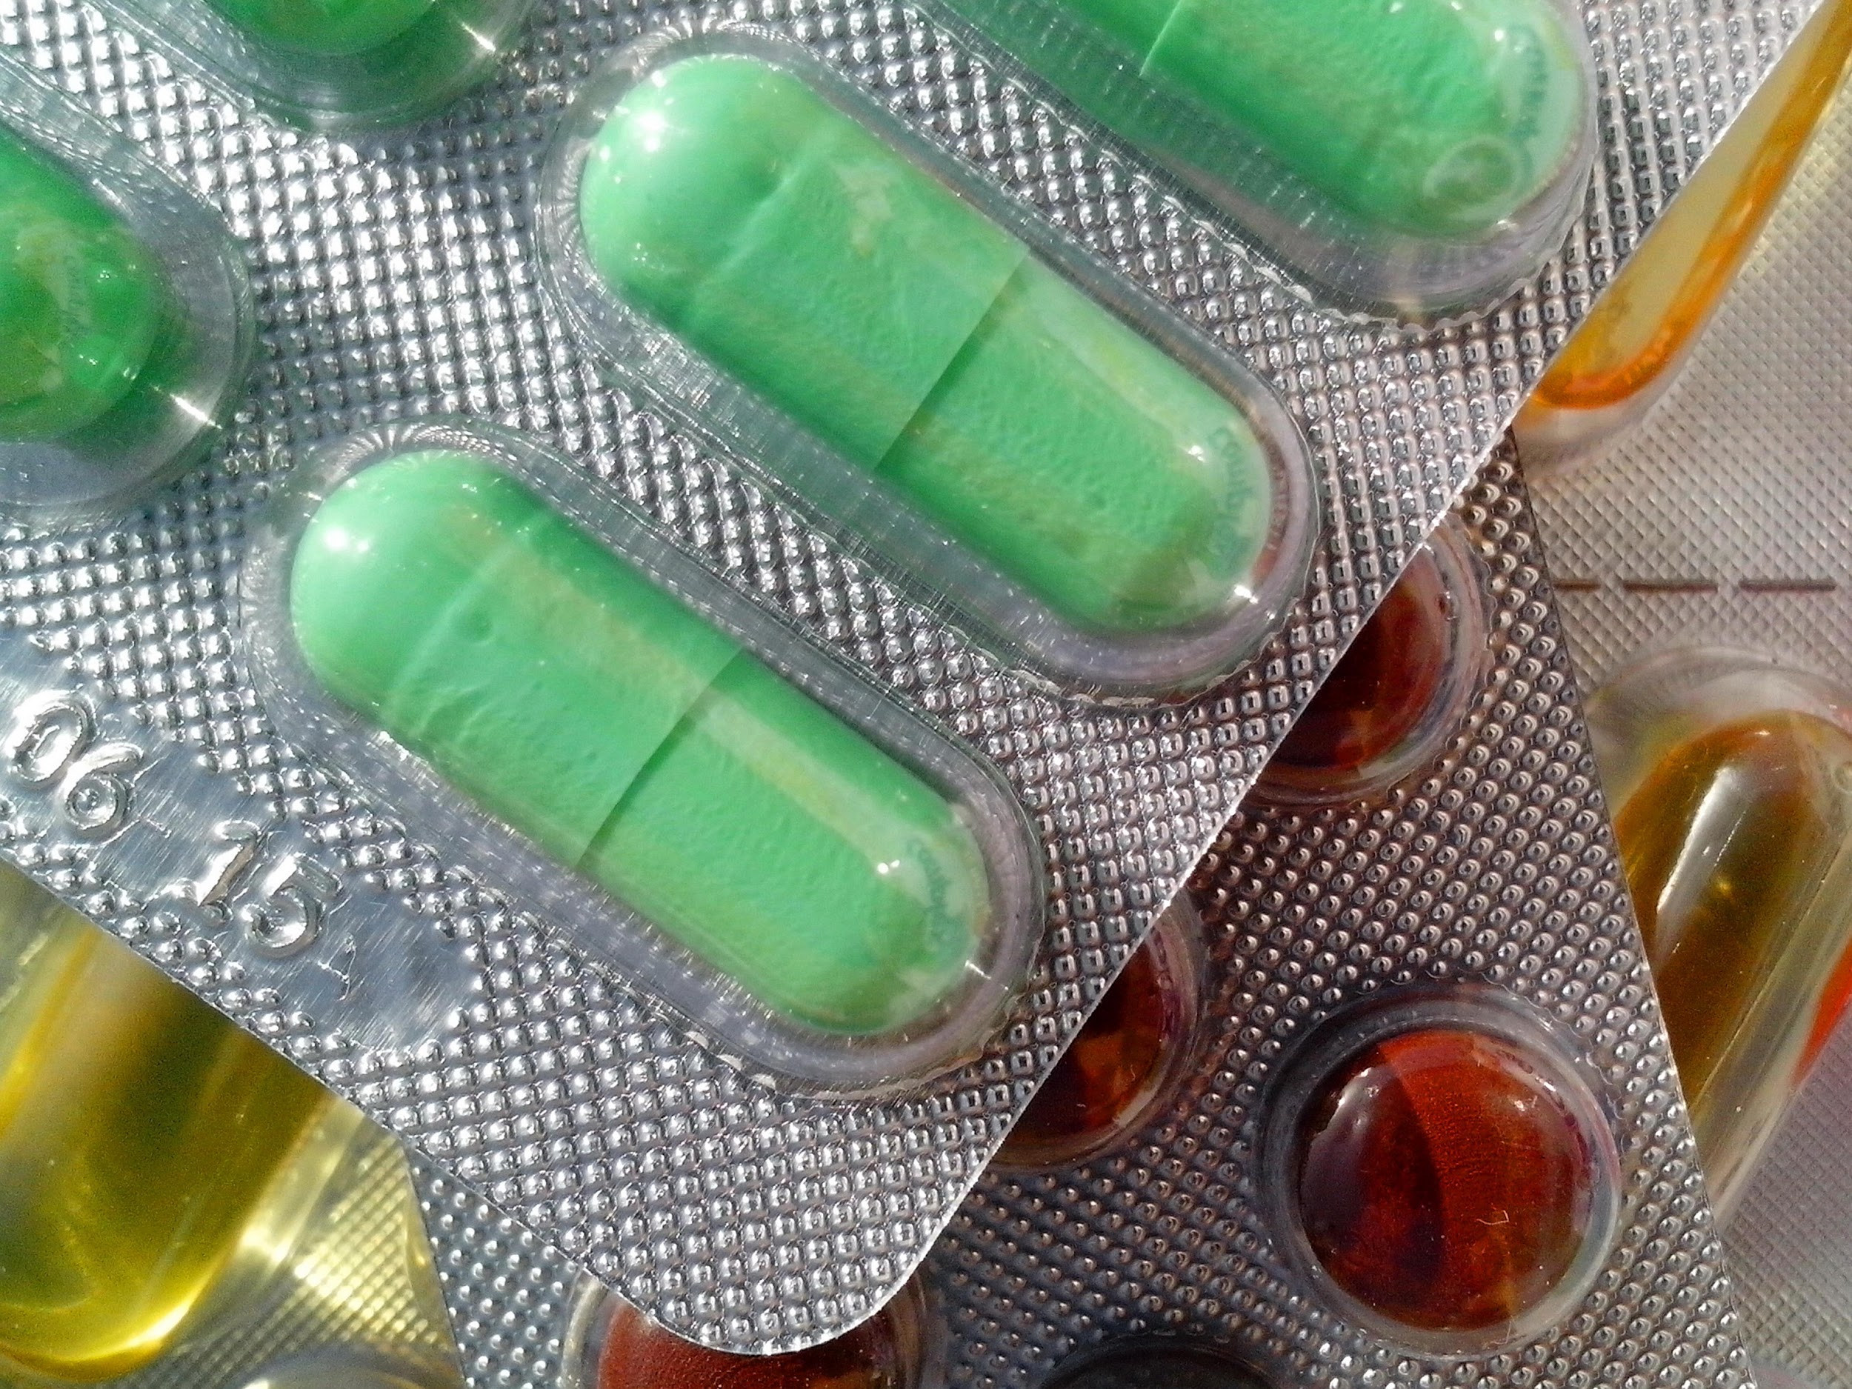
4. Часте використання болезаспокійливих
У багатьох з нас є звичка приймати анальгетики (безрецептурні болезаспокійливі засоби) для контролю болю і зниження температури і запалення. Нестероїдні протизапальні ліки, такі як аспірин або ібупрофен, – мабуть, найпоширеніші болезаспокійливі у всьому світі. Але зловживання ними може викликати спочатку ураження нирок, а потім повне порушення їх роботи. Якщо у вас знижена функція нирок, не беріть болезаспокійливі засоби, не питаючи свого лікаря.

Slide 7
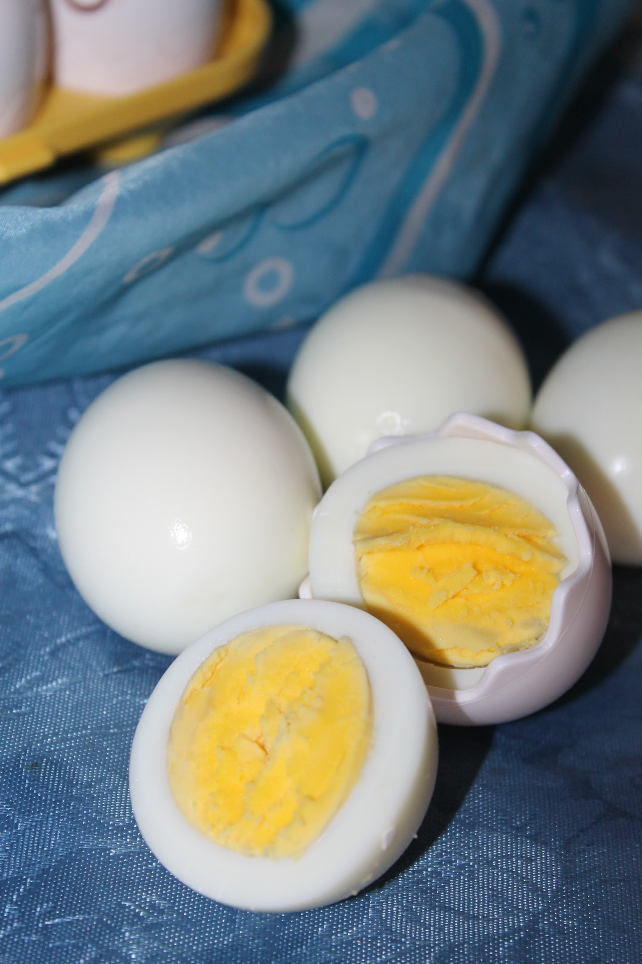
5. Білкова дієта
У м’ясі міститься білок, який виводиться з організму через нирки. Тому весь зайвий білок і продукти його розпаду також збільшують навантаження на нирки. У білкових продуктах містяться пурини, які беруть участь в утворенні сечової кислоти. Відповідно, чим більше м’яса ви їсте, тим вище її концентрація. А це призводить до відкладання солей і утворення каменів в нирках. Накопичення кристалів сечової кислоти називається подагричний артрит, або просто «подагра». І при цій проблемі дієтологи радять знизити споживання пурінсодержащіх продуктів.

Slide 8

6. Зловживання алкоголю
Алкоголь – це токсин, який сильно навантажує нирки і печінку. Коли ви п’єте алкогольні напої у великих кількостях, це призводить до відкладення сечової кислоти в ниркових канальцях, що призводить до закупорки трубчастої оболонки. Це, в свою чергу, збільшує ризик ниркової недостатності. Більш того, алкоголь викликає дегідратацію і порушує нормальне функціонування нирок. Якщо ви любите випити, робіть це в міру.

Slide 9

7. Нікотин
За словами Американської Асоціації нефрологічних хворих, (AAKP), куріння є провідним чинником ниркової недостатності кінцевої стадії. Куріння збільшує кров’яний тиск і серцевий ритм, а також зменшує кровотік і звужує кровоносні судини в нирках. Це прискорює дисфункцію нирок і погіршує симптоми існуючих захворювань.

Slide 10
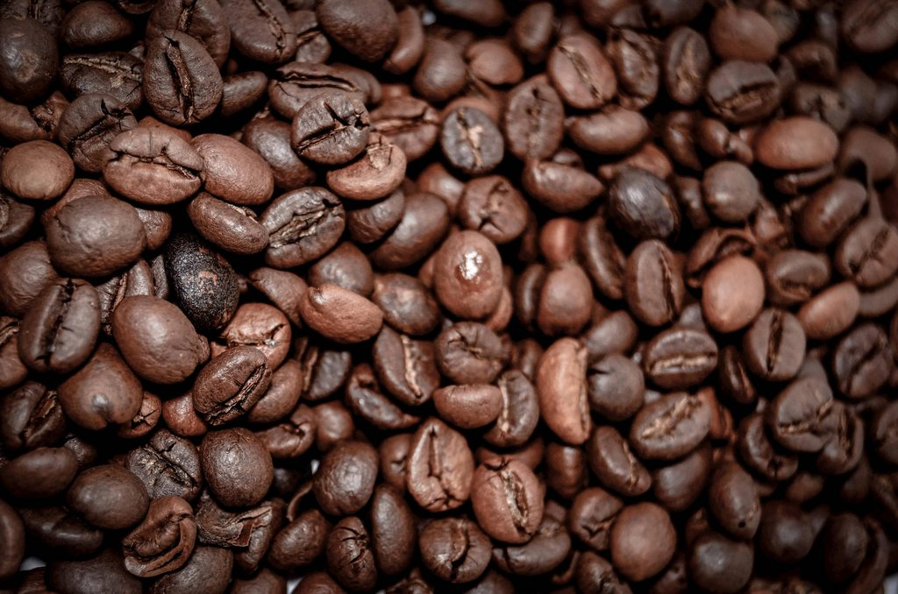
8. Споживання великої кількості кофеїну
Маючи сильну сечогінну дію, кофеїн змушує працювати нирки вхолосту, зневоднюючи організм, що створює підвищене навантаження на орган. Споживання продуктів, що містять велику кількість кофеїну, таких як шоколад, кава і безалкогольні напої, може викликати підвищення рівня артеріального тиску, що, в свою чергу, буде тиснути на нирки, а це може викликати ниркову недостатність.

Slide 11

9. Недосипання
Якщо говорити в цілому, то недолік сну робить загальний послаблює вплив на всі системи організму. Чи знаєте ви, що під час сну тканини ваших органів регенеруються? Якщо ви часто недосипаєте, пізно лягаєте і рано вставати, то процес відновлення проходить в повному обсязі. У підсумку це може призвести до порушення роботи нирок.

Slide 12
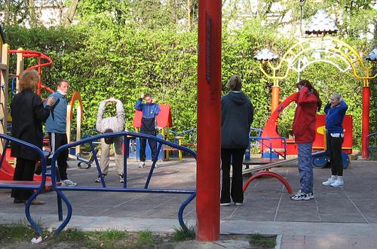
10. Малорухливий спосіб життя
Сидячий спосіб життя підвищує ризик розвитку хронічної хвороби нирок – до такого висновку прийшли вчені Медичної школи при Університеті Юти. Нестача фізичної активності в багатьох випадках стає головною причиною проблем з нирками. Через відсутність фізичної активності в нирках виникають застійні явища. Щоб значно поліпшити здоров’я нирок досить займатися помірною навантаженням 1,5 години в день.

Slide 13

Сьогодні за статистикою, ознаки ураження нирок відзначаються у кожного десятого жителя Землі. Левову частку факторів ризику захворювань нирок, складають легкоустранімих, шкідливі звички. Усуньте шкідливі звички і збережете здоров’я не тільки нирок, але і всього організму. Недарма кажуть: «Здорові нирки – це здоровий організм».

Slide 14

Дякую за увагу!

